Slide 1
Centro de Formación Talento Humano en salud
CENTRO DE FORMACIÓN TALENTO HUMANO EN SALUD
Bogotá, Colombia
Servicios Personales
4ª Reunión General de la Red Internacional de
Educación de Técnicos en Salud (RETS)
13 de Noviembre de 2018

Slide 2
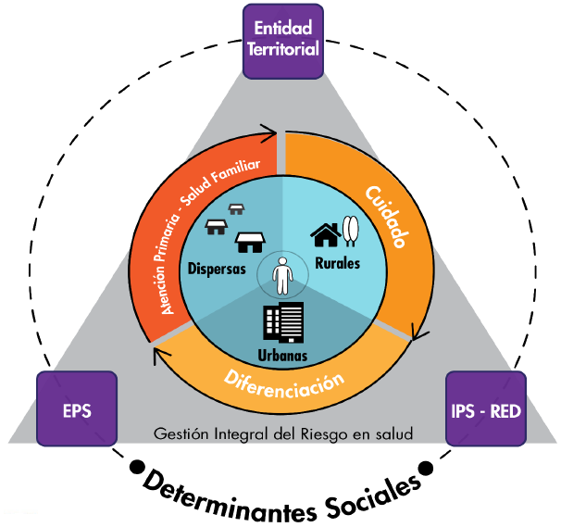
APS en el contexto de la política de salud en Colombia
Fuente: Ministerio de Salud, Observatorio de Talento Humano

Slide 3
Marco Operacional
MODELO DE ATENCIÓN INTEGRAL EN SALUD
Caracteriza la población acorde con Plan Decenal de Salud Pública.
Implementa rutas integrales de atención en salud - RIAS.
Articula la gestión del riesgo en salud.
Delimita territorialmente el Modelo Integral de Atención en Salud – MIAS.
Establece redes Integrales de prestadores de servicios.
6. Redefine el rol del asegurador.
7. Redefine el sisitema de incentivos a las entidades del sistema.
8. Fortalece los sistemas de información.
9. Fortalece la capacidad del Recurso Humano en Salud.
10. Fortalece la investigación, innovación y gestión de conocimiento.
Fuente: Ministerio de Salud, Observatorio de Talento Humano

Slide 4
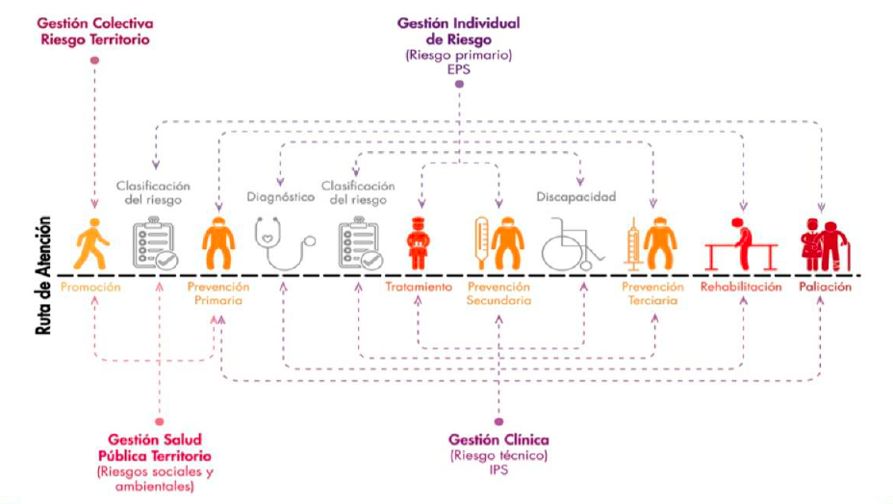
Marco Operacional
GESTIÓN INTEGRAL DEL RIESGO EN SALUD
Fuente: Ministerio de Salud, Observatorio de Talento Humano

Slide 5
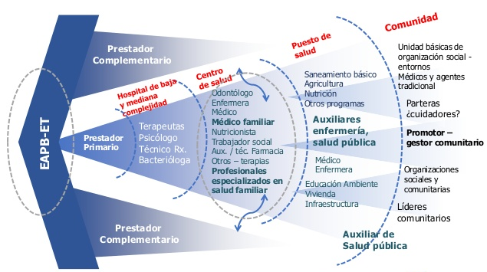
RECURSO HUMANO
CONFORMACIÓN Y ORGANIZACIÓN DE EQUIPOS APS
Fuente: Ministerio de Salud, Observatorio de Talento Humano

Slide 6
Disponibilidad de Trabajadores Técnicos en Salud
Fuente: Ministerio de Salud, Observatorio de Talento Humano

Slide 7
Disponibilidad de trabajadores Técnicos en Salud
666.612
Fuente: Ministerio de Salud, Observatorio de Talento Humano

Slide 8
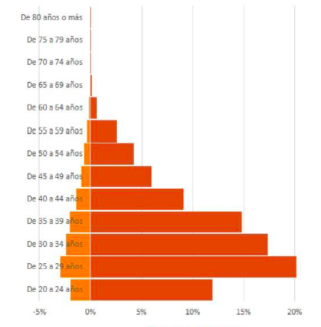
H
M
Disponibilidad de trabajadores Técnicos en Salud
Fuente: Ministerio de Salud, Observatorio de Talento Humano

Slide 9
Algunos avances…
Más de 929 mil registros (números de identificación diferente).
Más de 1,1 millones de registros académicos, más de 57 mil registros de Servicio Social Obligatorio y 196 sanciones públicas (ético disciplinarias).
82% de la información es histórica (autorizaciones expedidas antes del 1 de octubre de 2014).
Articulación a proceso transaccional con la prescripción de tecnólogías no incluidas en plan de beneficios - MIPRES
Cubo de información integrado a otras fuentes del Sistema Integral de Información de la Protección Social - SISPRO.
Consulta en línea a través de http://web.sispro.gov.co
Fuente de información para los indicadores y el plan de análisis del Observatorio de Talento Humano en Salud.
Fuente: Ministerio de Salud, Observatorio de Talento Humano

Slide 10
Fuente: Ministerio de Salud, Observatorio de Talento Humano

Slide 11
RETOS
PERTINENCIA: En empleabilidad (trabajo decente) y emprendimiento.
PERTINENCIA: Con política APS, con ODS y no con mercado educativo.
ABOGACÍA: Desarrollo de competencias de liderazgo, promover la organización representativa para incidir en la política pública.
EQUIPOS DE SALUD: Articular perfiles y normas con profesiones, incluir formacion teórica, regular equipos básicos de salud y consolidar Marco Nacional de Cualificaciones.
EQUIPOS DE SALUD: Articular con otras ocupaciones para apropiar nuevas tecnologías (4.0) y para enfrentar determinantes.
GAMIFICACIÓN: Worldskills (Olimpiada de Habilidades Técnicas en Salud)
Fuente: Ministerio de Salud, Observatorio de Talento Humano

Slide 12
RETOS
Actualizar normas de competencia de técnicos y tecnologos en ámbitos territoriales para el Modelo Integral de Atención.
Articular los modelos para la definición de competencias profesionales – técnicos.
Consolidar la Red de Conocimiento en Salud SENA (Estatal) y reactivar la Red de Entidades de Formación para el Trabajo en Salud (No estatal).
Promover la capacidad de organización y capacidad de incidencia de los Técnicos en Salud en la construcción de políticas públicas
Desarrollar análisis de pertinencia y estudios de prospectiva para el nivel técnico en salud, en articulación de instituciones de formación, gobierno y empleadores.
Consolidar ejercicios de articulación internacional en pro del intercambio de conocimiento y la movilidad del Recurso Humano, con énfasis en aplicaciones tecnológicas 4.0
Fuente: Ministerio de Salud, Observatorio de Talento Humano

Slide 13
Gerardo Arturo Medina Rosas
Subdirector
Centro de Formación Talento Humano en Salud
Regional Distrito Capital
gamedina@sena.edu.co

